Slide 1

Tecnologías en la nube

Slide 2
OBJETIVOS
Entender qué es cloud computing
Cloud computing según Microsoft: Azure
  .NET Services
  SQL Services
  Live Services

Slide 3

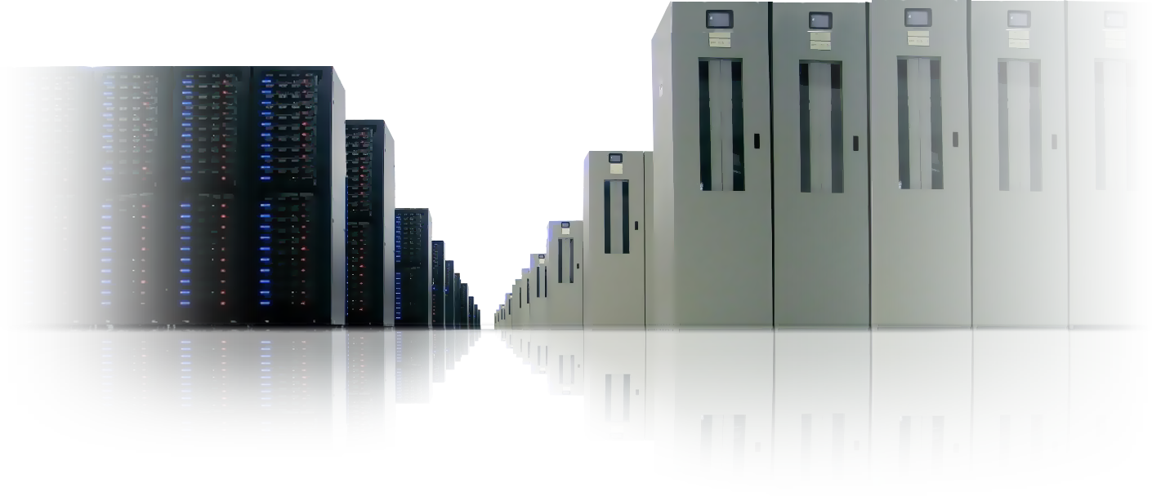
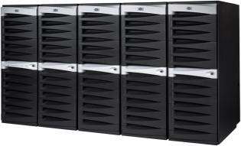

Plataforma
Servidores
propios
Servidores alquilados
La Nube
Tus propias máquinas, conectividad…
Control Absoluto
Responsabilidad Absoluta
Capacidad Estática
Inversión
Sw, Máquinas, Conectividad alquilada
Menos Control
Menos Responsabilidades
Menos costes capital
Pagas por capacidad, incluso inactiva
Infraestructura compartida
Virtualizada y dinámica
Escalable y disponible
Abstracción de infraestructura
Servicios alto nivel
Pay per use

Slide 4
Servidores en data centers por el mundo almacenando y ejecutando las aplicaciones

Slide 5
OBJETIVOS
Entender qué es cloud computing
Cloud computing según Microsoft: Azure
  .NET Services
  SQL Services
  Live Services

Slide 6
¿Cómo es la nube de Microsoft?
Introduciendo Windows Azure

Slide 7
Windows Azure es un lugar donde ejecutar tus aplicaciones

Slide 8
Windows Azure es una plataforma de computación en la nube, por lo que está diseñada para escalar

Slide 9
Windows Azure es una plataforma de servicios. Pagas por aquello que usas.

Slide 10
Dentro hay servidores

Slide 11

CON MV con windows

Slide 12
ESTO ES LA FÁBRICA

Slide 13
Y es donde se ejecutan las aplicaciones
Tu aplicación

Slide 14

La plataforma windows azure
.NET Services
Aplicaciones
SQL Azure
Windows Azure
Live Services
Applications
Windows
Server
Windows
Vista/XP
Windows
Mobile
Otros

Slide 15

Windows Azure esquema
Applicación
Computación
Almacenamiento
Config
Fábrica
.NET Services
Applications
SQL Azure
Windows Azure
Live Services
Applications
Windows
Server
Windows
Vista/XP
Windows
Mobile
Others

Slide 16
Las tareas de organización son automatizadas a través del
Controlador de la fábrica

Slide 17
Le dices al controlador de la fábrica qué hacer, y él averigua cómo hacerlo.

Slide 18
Para esto necesitas contarnos algunas cosas de tu aplicación…

Slide 19

DEFINIR TU SERVICIO
Web Role
Worker Role
HTTP
ASP.NET, WCF, etc.
main()
{ … }
Load Balancer
IIS
Agent
Agent
Fabric
Application
Compute
Storage
Fabric
VM
…

Slide 20
DEFINIR TU SERVICIO
Qué componentes necesitas(roles)?
Cómo interactúan ?
A qué escala?
Web role
Worker role
Web role
Worker role
Web role
Worker role
LB

Slide 21
Para los desarrolladores
Fábrica de desarrollo:
Definiendo nuestro primer servicio

Slide 22
Windows Azure es escalable.

Slide 23
Computación sin estado
+ Almacenamiento perdurable
-----------------------------
= Aplicación escalable

Slide 24
EL ALMACENAMIENTO ES otra aplicación
Servicio de almacenamiento

Slide 25
Windows Azure Storage Service
HTTP
Blobs
Tables
Queues
Application
Compute
Storage
Fabric
…

Slide 26
ALMACENAMIENTO Windows Azure
TABLAS
Table
Table
Table
. . .
Entity
Entity
Entity
. . .
Storage Accounts
Property
Property
Property
Name
Type
Value

Slide 27
COLAS
MODELo DE APLICACIón
Escalar -> Añadir más roles
1) Recibir trabajo
Web Role
Worker Role
main()
{ … }
4)
Trabajar
ASP.NET, WCF, etc.
2) Poner el trabajo en la cola
3) Obtener trabajo de la cola
Queue

Slide 28
OBJETIVOS
Entender qué es cloud computing
Cloud computing según Microsoft: Azure
  SQL Azure
  .NET Services
  Live Services

Slide 29
SQL Azure
SQL Azure Database
Others (Future)
.NET Services
Applications
SQL Azure
Windows Azure
Live Services
Applications
Windows
Server
Windows
Vista/XP
Windows
Mobile
Others

Slide 30
BASE DE DATOS SQL Azure
TDS
Database
Database
Database
SQL Azure Database
“Huron” Data Hub
Others (Future)

Slide 31
BASE DE DATOS SQL AZURE
Base de datos SQL Azure
Database
Aplicación
Database
Database
Aplicación
Database

Slide 32
OBJETIVOS
Entender qué es cloud computing
Cloud computing según Microsoft: Azure
  SQL Services
  .NET Services
  Live Services

Slide 33
SERVICIOS .NET
INFRAESTRUCTURA EN LA NUBE
Control de acceso
?
Service Bus
.NET Services
Applications
SQL Azure
Windows Azure
Live Services
Applications
Windows
Server
Windows
Vista/XP
Windows
Mobile
Others

Slide 34
Service Bus
Service Bus
2) Discover endpoints
Registry
3) Access application
1) Register endpoints
Endpoints
Application
Application
Organization X
Organization Y
Access Control
Service Bus

Slide 35
OBJETIVOS
Entender qué es cloud computing
Cloud computing según Microsoft: Azure
  SQL Services
  .NET Services
  Live Services

Slide 36
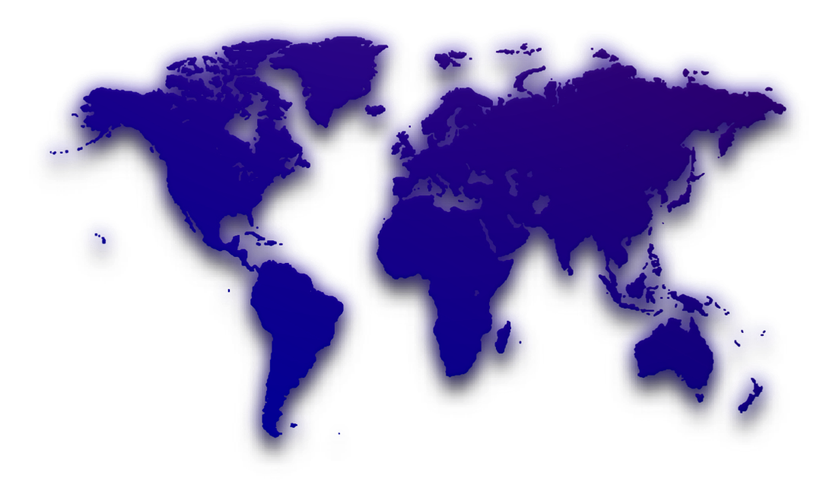

La red messenger
400 Millones de Usuarios

Slide 37
Web messenger toolkit
Application
Velocidad de desarrollo
Web Bar
Flexibilidad
UI Controls
JavaScript Library

Slide 38
USANDO LA BARRA DE MESSENGER
DEMO WEB MESSENGER TOOLKIT

Slide 39
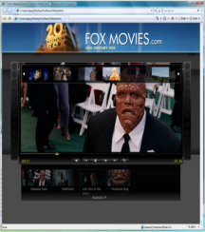
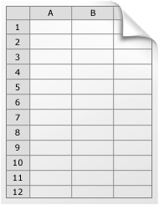









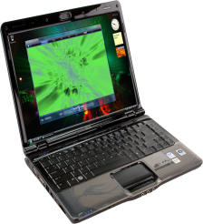



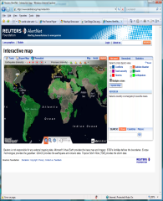
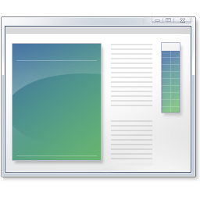
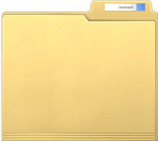






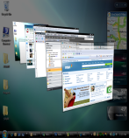



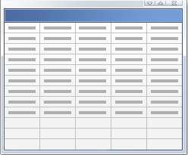

Slide 40




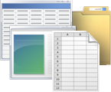

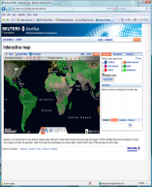




Users
Devices
Apps
Data Sync

Slide 41

Live framework
… un conjunto de bloques que permiten manejar datos de usuario y recursos de aplicaciones, conectando tu aplicación a cientos de miles de usuarios
Live Framework
Mesh Services
User
Devices
Applications
Synchronization
Identity
Directory
Storage
Comms & Presence
Search & Geospatial
1.6B
367M
500M
40B
nnPB
320M

Slide 42



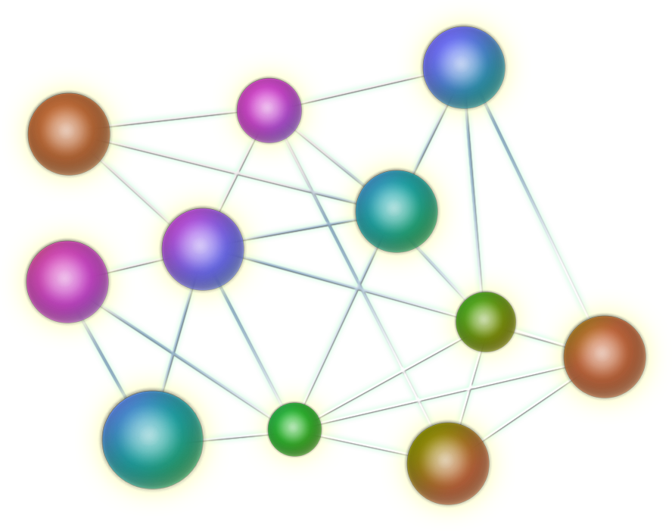




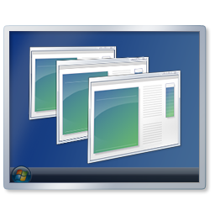

¿Qué podemos hacer?
Acceder a datos de
usuario y almacenamiento
Acceder a información
en dispositivos
Compartir datos
de usuario
Acceder a redes
sociales
Acceder al perfil del
usuario y a la presencia
Sincronizar datos
de usuario
Proveer noticias
según acciones
Sincronizar apps
Proveer control de acceso a los datos de usuario

Slide 43
OBJETIVOS
Entender qué es cloud computing
Cloud computing según Microsoft: Azure
  SQL Services
  .NET Services
  Live Services

Slide 44
RESUMIENDO…
La nube es…
Windows Azure
SQL Services
.NET Services
Live Services…

Slide 45

© 2009 Microsoft Corporation. All rights reserved. Microsoft, Windows, Windows Vista and other product names are or may be registered trademarks and/or trademarks in the U.S. and/or other countries.
The information herein is for informational purposes only and represents the current view of Microsoft Corporation as of the date of this presentation. Because Microsoft must respond to changing market conditions, it should not be interpreted to be a commitment on the part of Microsoft, and Microsoft cannot guarantee the accuracy of any information provided after the date of this presentation.
MICROSOFT MAKES NO WARRANTIES, EXPRESS, IMPLIED OR STATUTORY, AS TO THE INFORMATION IN THIS PRESENTATION.

